Slide 1
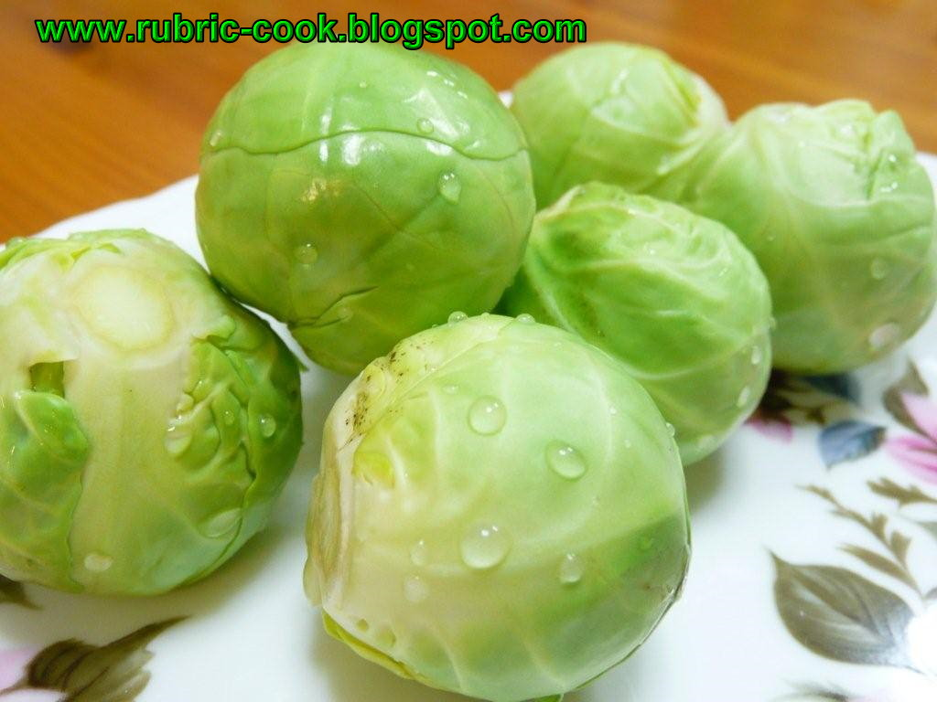
Rosenkohl putzen

Slide 2
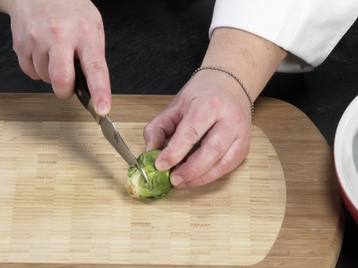
Zum Putzen zunächst die angetrockneten Schnittstellen nachschneiden.
Zum Putzen zunächst die angetrockneten Schnittstellen nachschneiden.

Slide 3
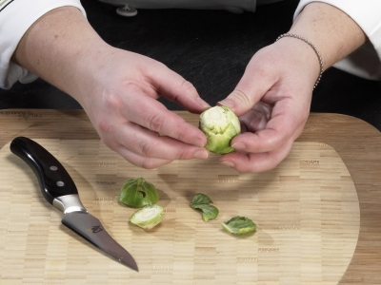
Dann die dunklen äußeren Blätter entfernen
Dann die dunklen

Slide 4
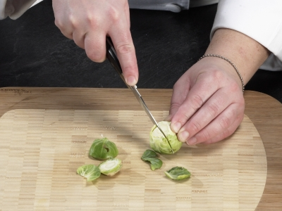
die Stiele kreuzweise einschneiden
die Stiele kreuzweise einschneiden

Slide 5
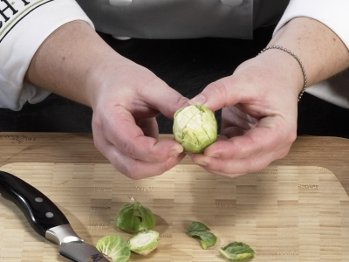

Slide 6
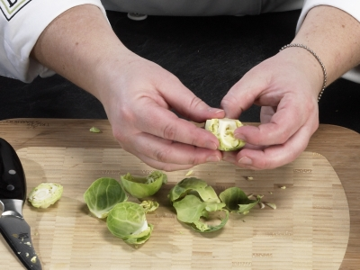
Die Blättchen entweder mit dem Daumen abpellen

Slide 7
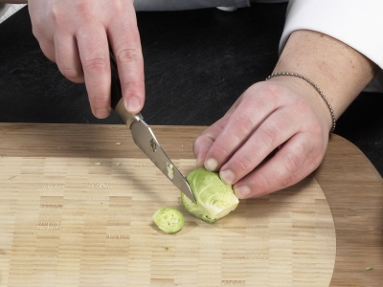
oder unten am Ansatz abschneiden
oder unten am Ansatz abschneiden und ablösen.

Slide 8
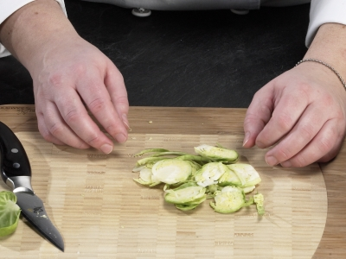

Slide 9
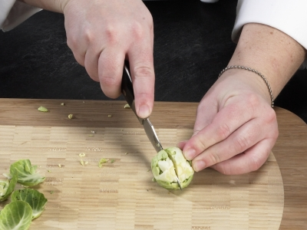
Will man die Röschen als Belag für eine Quiche oder einen anderen pikanten Kuchen verwenden, blanchiert man sie und halbiert sie

Slide 10
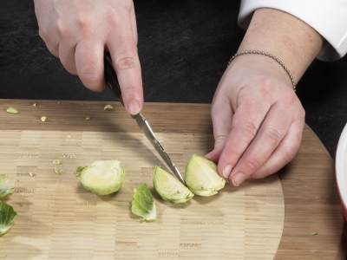
oder viertelt

